Slide 1
基于Hadoop的电商用户行为
数据分析系统的设计与实现
答辩人
班级
指导教师

Slide 2
01
研究目的和意义
02
系统需求分析
^{目录}
03
系统总体设计
04
结果展示
05
总结

Slide 3
01
研究目的和意义

Slide 4
01 研究目的和意义
现如今，随着人们对互联网行业的深入研究以及其飞速发展，使得互联网技术在这几年得到了极大的普及，特别是像淘宝，京东等这样的电商网站的产生，让互联网逐步成为人们日常生活中必不可少的一部分，其丰富多彩的商品选择，飞速的快递传递，便利了人们的生活，提高了人们的生活品质，使人们越来越离不开它。
随着海量数据的增长，其结构也越来越复杂，所以建立一个数据分析平台势在必行。那什么是数据分析呢？数据分析是将大数据量数据经过深入的研究得出一系列的网站指标，期望这些指标能够让网站工作人员了解网站各方面的运作情况，然后对网站的不足之处做出正确的判断，及时纠正，为网站创造更多的收益价值。

Slide 5
02
系统需求分析

Slide 6
02 系统需求分析
需求1：用户行为数据采集功能
保证数据时效性
具备缓存功能
Notes:
时效性：数据采集系统需要具备数据的快速查询以及处理的特点

Slide 7
02 系统需求分析
需求2：数据仓库分析功能
活跃设备数（当日、本周、本月）
每日新增设备数
沉默设备数
流失设备数
本周回流设备数
留存率
最近连续3周活跃设备数
最近7天内连续3天活跃设备数
Notes:
时效性：数据采集系统需要具备数据的快速查询以及处理的特点

Slide 8
02 系统需求分析
需求3：数据可视化功能
工具开源免费
配置简单
Notes:
时效性：数据采集系统需要具备数据的快速查询以及处理的特点

Slide 9
03
系统总体设计

Slide 10
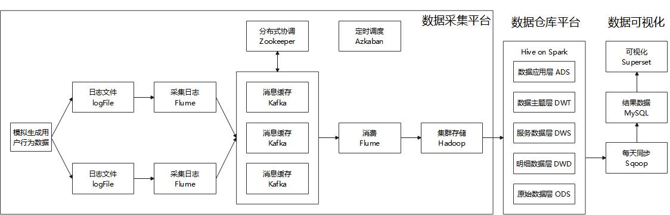
03 系统总体设计

Slide 11
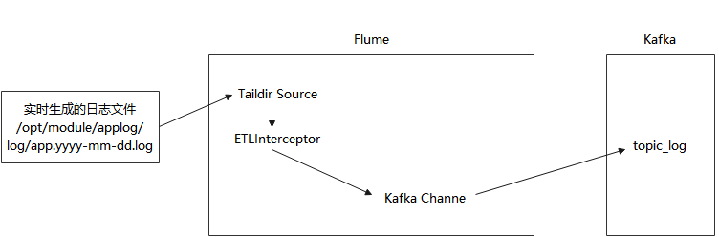
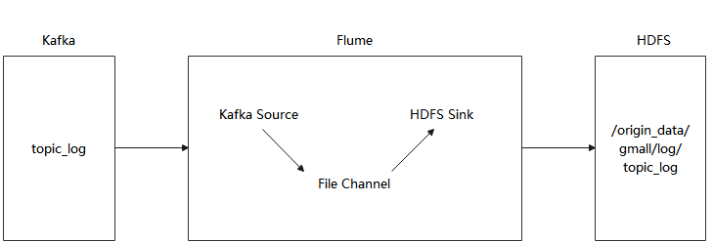
03 系统总体设计
采集层Flume配置分析
消费层Flume配置分析

Slide 12
04
结果展示

Slide 13
04 结果展示
启动集群
执行Azkaban任务调度
Superset可视化展示
Notes:
时效性：数据采集系统需要具备数据的快速查询以及处理的特点

Slide 14
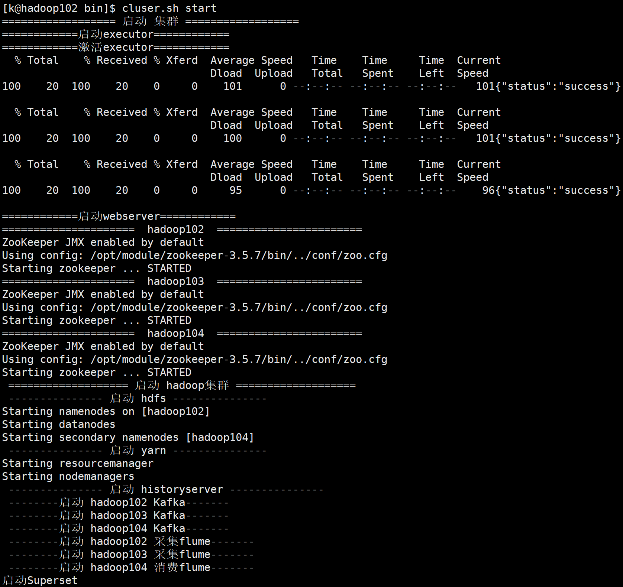
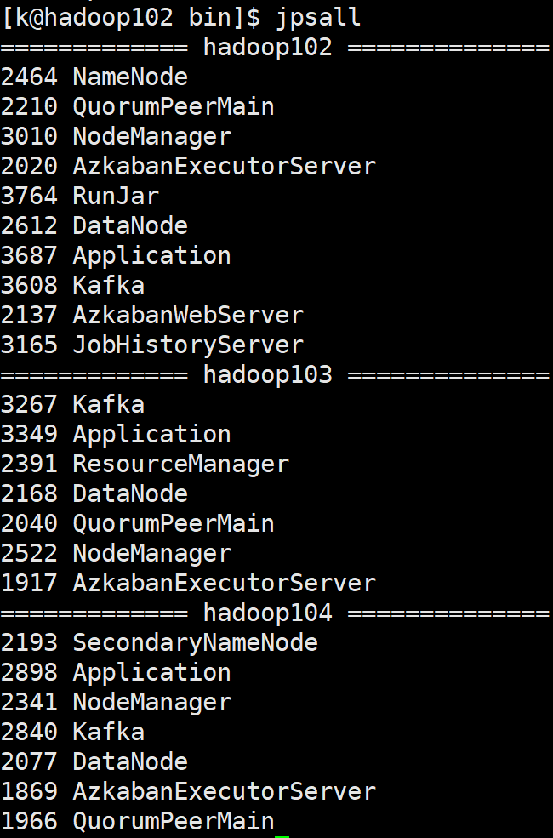
04 结果展示
Notes:
时效性：数据采集系统需要具备数据的快速查询以及处理的特点

Slide 15
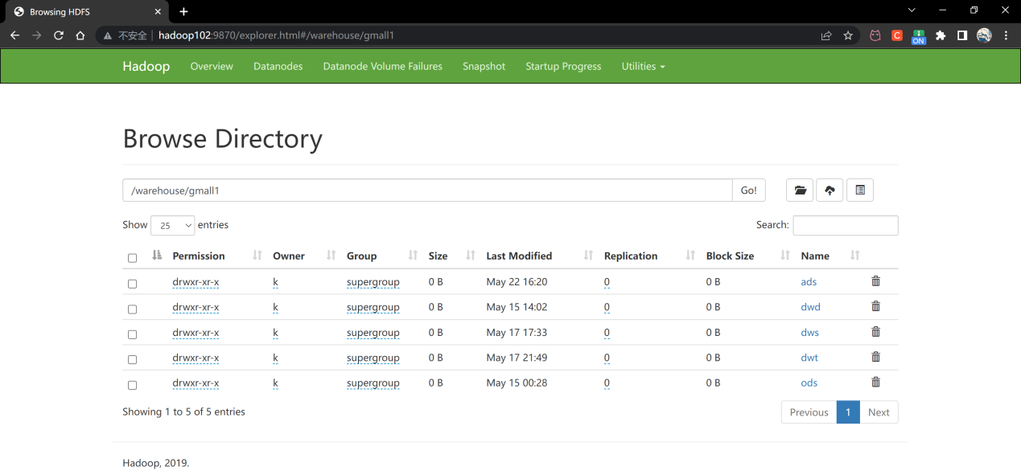
04 结果展示
HDFS上的Hive数据仓库目录

Slide 16
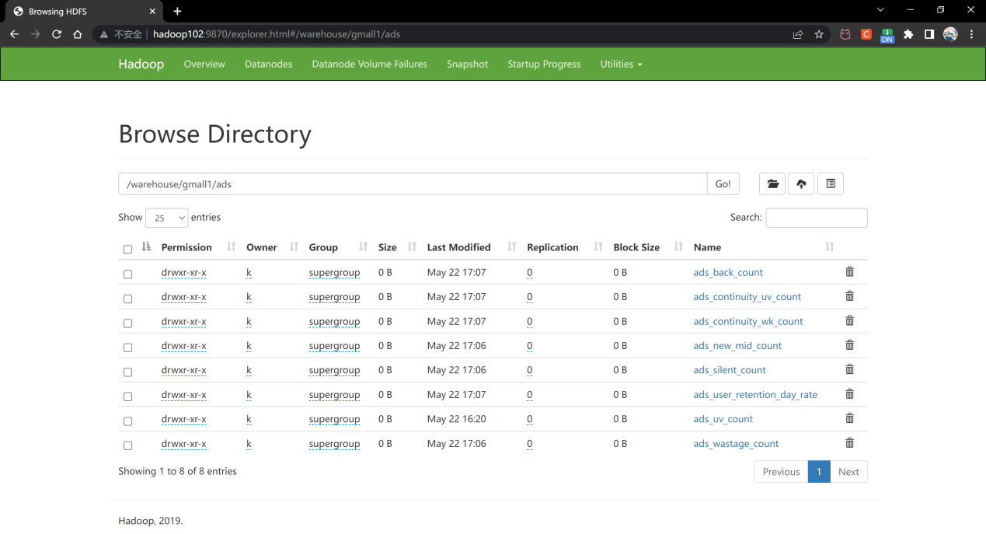
04 结果展示
ADS层指标

Slide 17
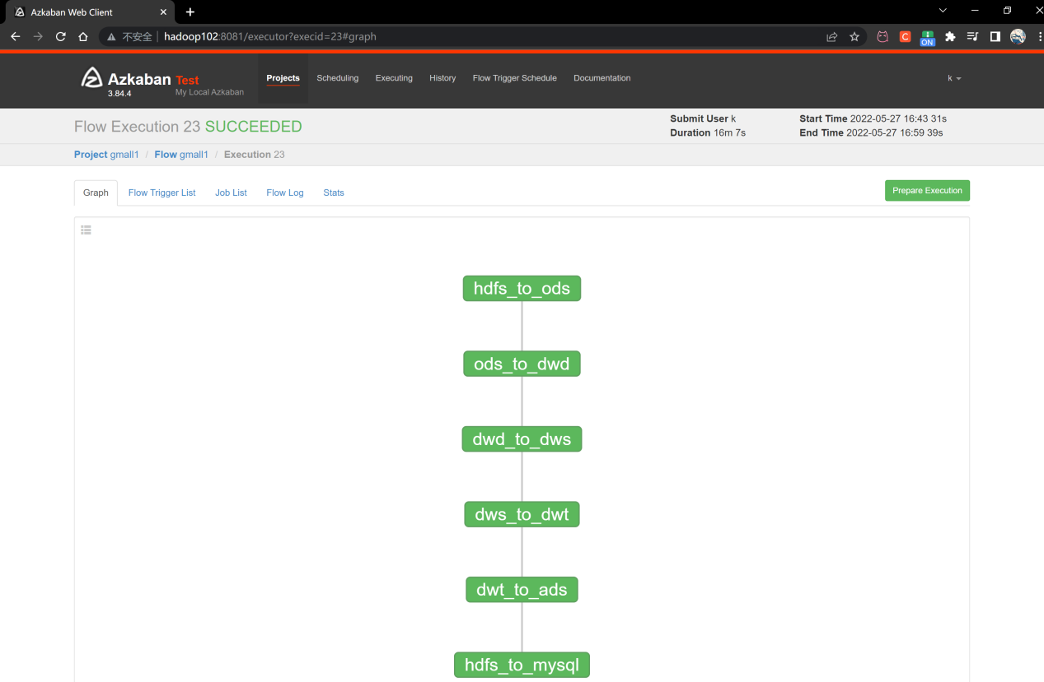
04 结果展示
Notes:
时效性：数据采集系统需要具备数据的快速查询以及处理的特点

Slide 18
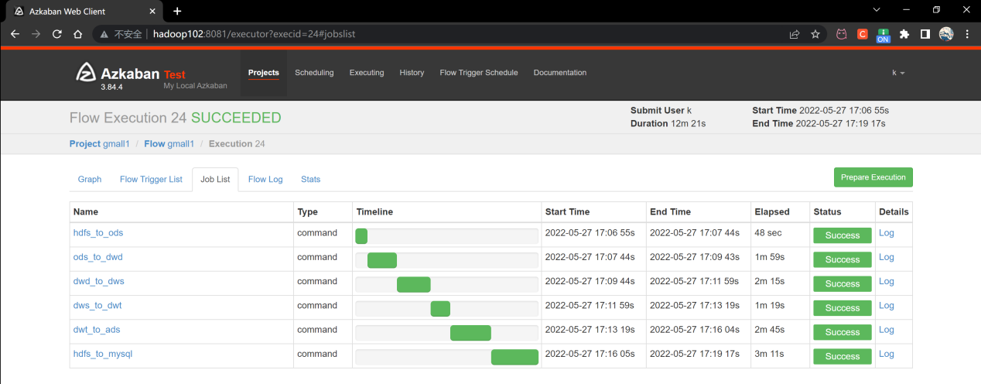
04 结果展示
Notes:
时效性：数据采集系统需要具备数据的快速查询以及处理的特点

Slide 19
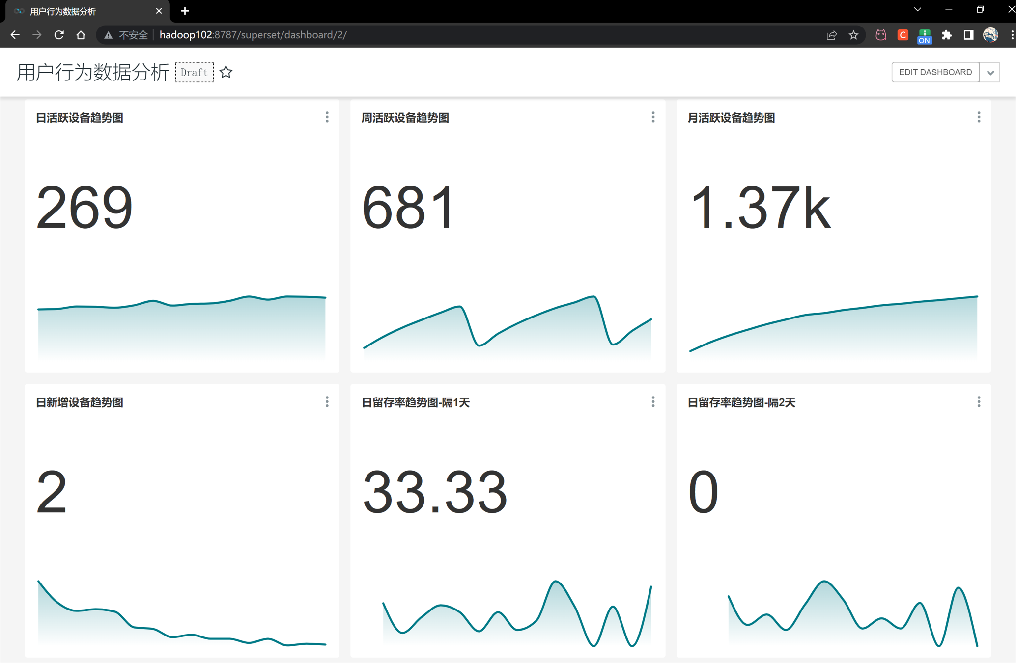
04 结果展示
Notes:
时效性：数据采集系统需要具备数据的快速查询以及处理的特点

Slide 20
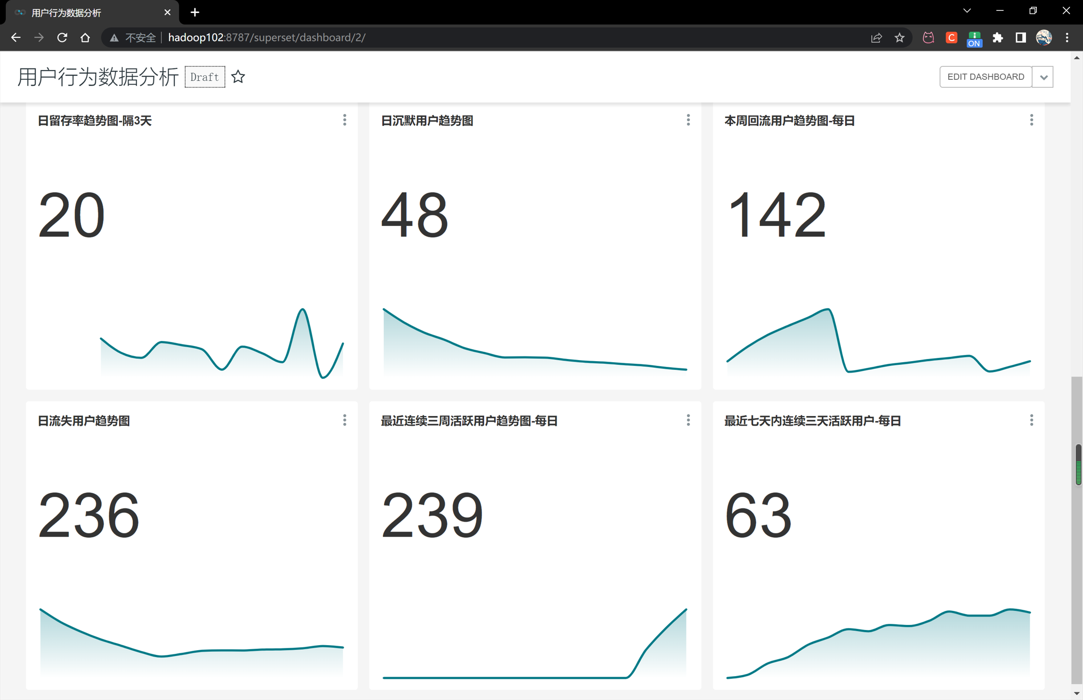
04 结果展示
Notes:
时效性：数据采集系统需要具备数据的快速查询以及处理的特点

Slide 21
05
总结

Slide 22
05 总结
完成的工作
完成了用户行为数据采集通道搭建
完成了数仓搭建和指标分析
完成需求指标的可视化
Notes:
时效性：数据采集系统需要具备数据的快速查询以及处理的特点

Slide 23
05 总结
待改进的地方
增加业务数据的分析
实现实时分析查询
Notes:
时效性：数据采集系统需要具备数据的快速查询以及处理的特点

Slide 24
谢谢！

